Slide 1
Информационное взаимодействие между территориальным органом субъекта Российской Федерации и ФГБУ «ЦНИИОИЗ» Минздрава России
А.В. Поликарпов, к.м.н., зав. отделом статистики
ФГБУ «Центральный Научно-исследовательский институт организации и информатизации здравоохранения»
Министерства здравоохранения Российской Федерации

Slide 2
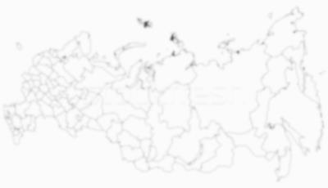
Основные элементы взаимодействия при сдаче отчета
Региональный уровень
I этап
I I этап
Сбор информации внутри субъекта (любыми информационными системами)
Обеспечение передачи форм статистического наблюдения в ЦНИИОИЗ в электронном виде для проведения форматного контроля через информационную систему МедСтатWEB
Агрегация и обработка информации внутри субъекта (выверка первичной медицинской документации, организация свода и аналитическая обработка)
Предоставление информации на бумажном носителе, согласно сроку сдачи отчетов руководителем службы медицинской статистики субъекта Российской Федерации в ЦНИИОИЗ
I I I этап

Slide 3
Основные элементы взаимодействия при сдаче отчета
Федеральный уровень,
ФГБУ «ЦНИИОИЗ» Минздрава России
Получение информации от субъекта Российской Федерации
I этап
Первичная технологическая обработка на предмет идентификации и соответствия информации с действующим программным обеспечением (МЕДСТАТ)
Направление информации в адрес профильных специалистов по разделам
I I этап
Выверка значений содержащихся в отчетах на предмет Методологического соответствия
Агрегация и обработка информации за субъект (организации свода и аналитическая обработка)
I I I этап
Обеспечение передачи итоговых сводных форм за каждый субъект в адрес Министерства здравоохранения Российской Федерации

Slide 4
Планируемые мероприятия
Подготовка информационного письма по порядку сбора, обработки и предоставления отчетов в Министерство здравоохранения от органов исполнительной власти субъектов Российской Федерации в сфере здравоохранения
Организация цикла информационных web-семинаров, охватывающих все формы годового отчета, которые позволяют донести информацию до мед работников не только органа управления, но и всех заинтересованных специалистов в субъекте (в 2014-2015 году охвачены все субъекты РФ)
Поддержание web-портала «Всероссийский форум организаторов здравоохранения» (www.zdravmanager.ru), в рамках которого будут созданы разделы по формам и будет размещаться обновление ПО

Slide 5
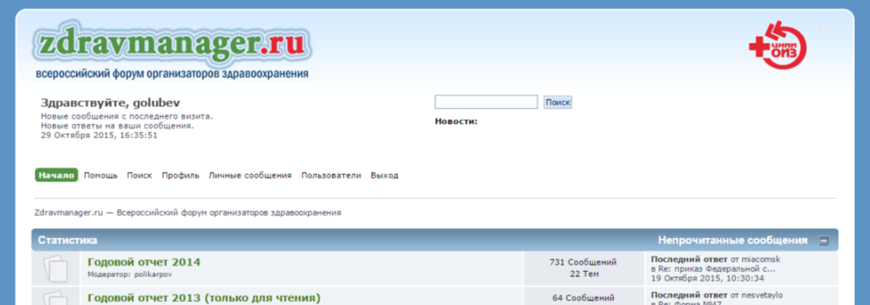
Планируемые мероприятия
Поддержание web-портала «Всероссийский форум организаторов здравоохранения» (www.zdravmanager.ru), в рамках которого будут созданы разделы по формам и будет размещаться обновление ПО
Ответственные за прием форм ФСН
Минздрав России
Специалисты органов управления здравоохранением субъектов РФ
Специалисты службы статистики субъектов РФ
Специалисты службы статистики медицинских организаций субъектов РФ

Slide 6
Статистика форума

Slide 7
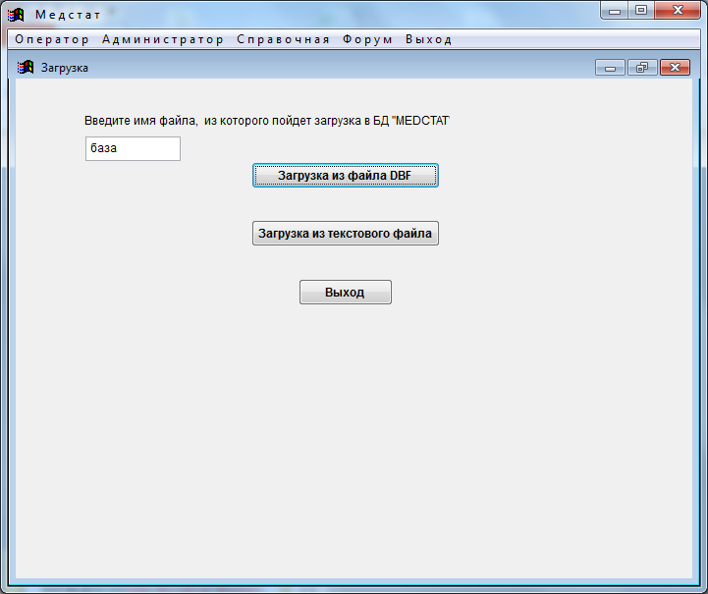
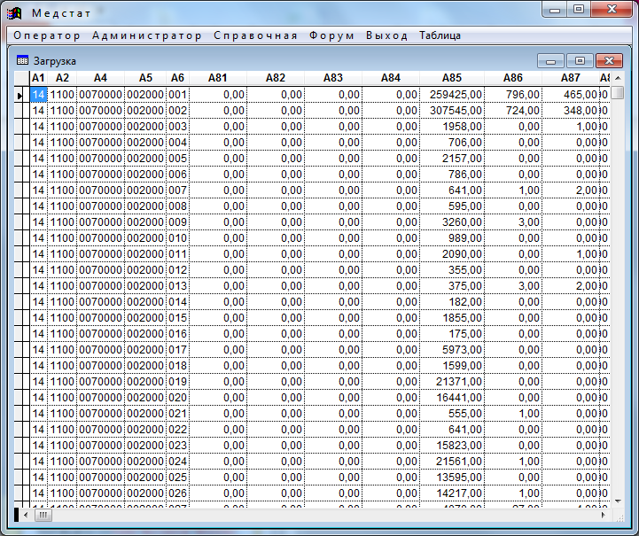
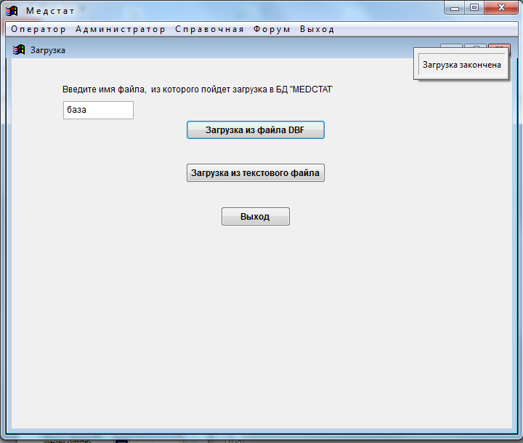
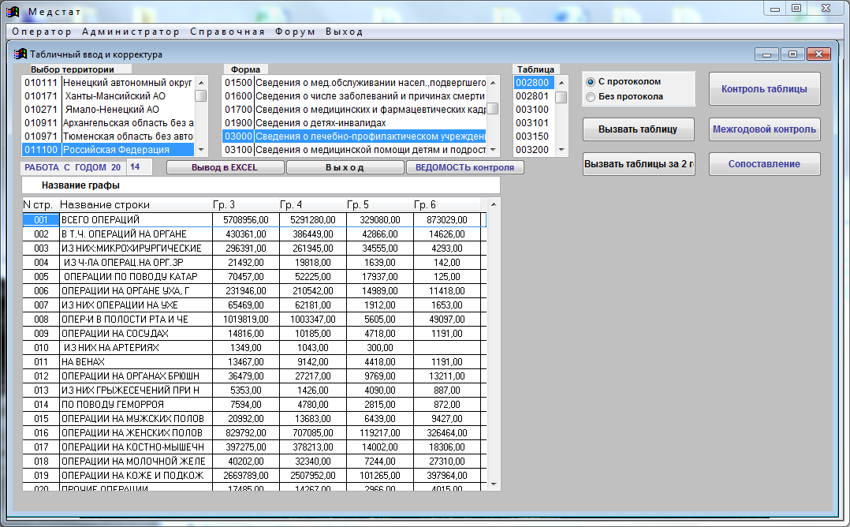
Первичное заполнение базы данных МЕДСТСТ 2016
Вводится имя
загружаемого файла
Визуально
проверяется структура
Подтверждение
загрузки
Ручной ввод данных

Slide 8
Программа «МЕДСТАТ»
Региональный уровень
Возможность распространения Программы МЕДСТАТ на подведомственные Медицинские Организации и соответственно организовать сбор на территории субъекта:
Не требуется дополнительное обучение персонала;
При внедрении на территории субъекта необходимо лишь изменить справочники МЕДСТАТА (сеть МО);
Сохранение полного функционала и синхронизация с базовым программным обеспечением, используемым при приеме отчетов;
Возможность внесения дополнительных контролей на любом уровне;
Распространяется бесплатно.

Slide 9
Сбор, агрегация и обработка информации внутри субъекта
1. Организация сбора информации внутри субъекта действующими информационными системами.
2. Организация сбора информации внутри субъекта программой МЕДСТАТ:
Бесплатное Программное обеспечение;
Внесение корректировок в кратчайшее время;
Наличие встроенного функционала;
Наличие «Контролей», которые будут учитываться при приеме;
Возможность выгрузки информации из Базы Данных;
Простота в эксплуатации;
Не требует установки дополнительного программного обеспечения;
Синхронизация ПО с ФГБУ «ЦНИИОИЗ» Минздрава России

Slide 10
Система обработки статистической отчетности «МЕДСТАТ»
Преимущества «МЕДСТАТ»
Не только осуществляет агрегацию информации, но и позволяет генерировать отчеты различной степени сложности.
Обладает минимальными требованиями к аппаратной конфигурации рабочего места.
Разработана и поддерживается при непосредственном взаимодействии с Минздравом России.
Не является коммерческим продуктом и предоставляется бесплатно.

Slide 11
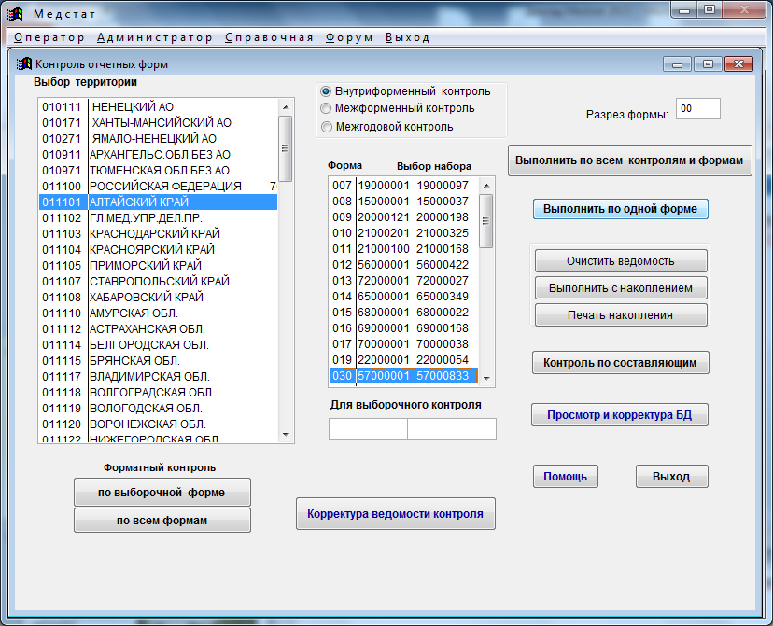
Проведение контроля
Для запуска межтабличных (внутриформенных), межформенных и межгодовых контролей: меню Оператор – Контроль
Направление базы данных в ЦНИИОИЗ необходимо осуществлять только после проведения и анализа результатов всех видов контроля
1
3
2

Slide 12
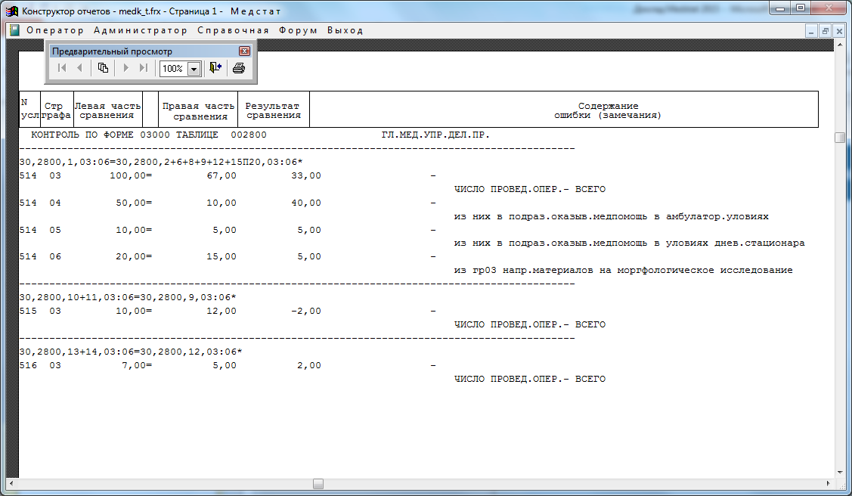
Проведение контроля
условие контроля
разница
Расшифровка условия контроля:
30,2800,1,03:06 =
30,2800,2+6+8+9+12+15П20,03:06*
означает
по форме 30 таблице 2800
строка 1 по графам с 3 по 6
должна быть равна
в той же таблице
строкам 2 + 6 + 8 + 9 + 12 + с 15 по 20
по графам с 3 по 6
значение левой части
значение правой части условия

Slide 13
Источники получения актуальной версии «МЕДСТАТ»
Официальный сайт ФГБУ «ЦНИИОИЗ» Минздрава России www.mednet.ru
Форум www.zdravmanager.ru в разделе «Годовой отчет»
Электронная почта МИАЦ и ОУЗ.

Slide 14
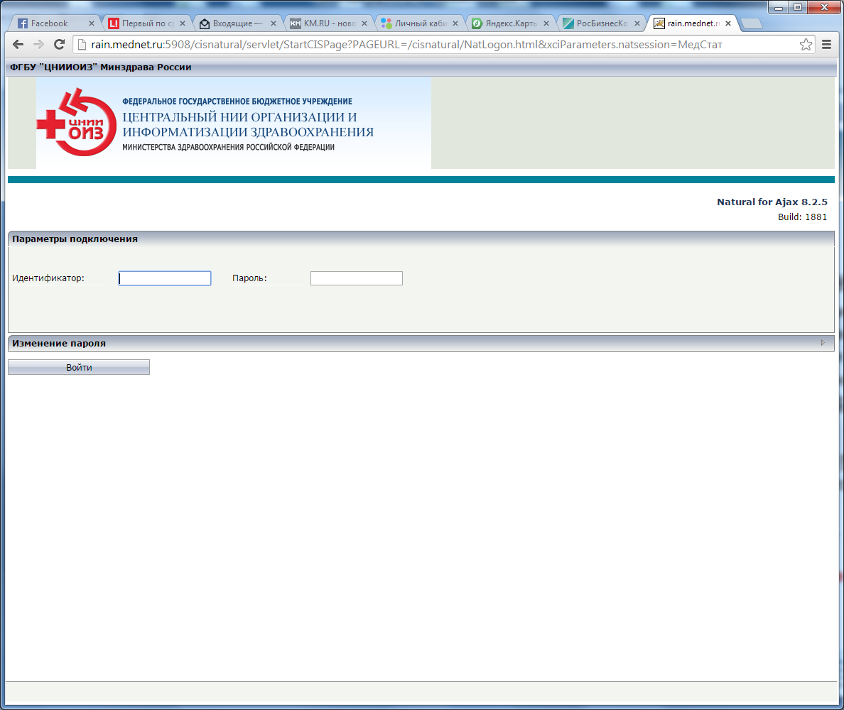
Система МедСтатWEB
Регистрационная карточка ответственных лиц в субъекте по формированию, предоставлению, координации форм государственного статистического наблюдения;
Переписка с ФГБУ ЦНИИОИЗ Минздрава России – передача файлов DBF. Данная функция позволяет организовать переписку между работником Субъекта РФ и работником ЦНИИОИЗ, ответственным за проведение форматного контроля файла в формате DBF, содержащего все формы за отчетный год по Субъекту РФ.
Адрес для входа в систему:
http://rain.mednet.ru:5907/med

Slide 15
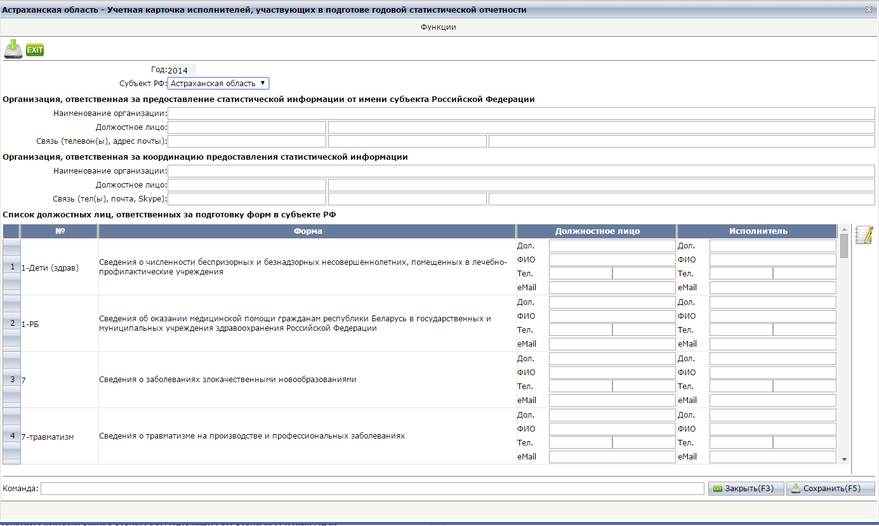
Региональная учетная карточка
Минздрав или профильный департамент субъекта РФ
МИАЦ или бюро статистики субъекта РФ
Ответственные по отдельным формам

Slide 16
Переписка с ЦНИИОИЗ
организация передачи файлов, содержащих формы за отчетный период;
контроль хода форматного контроля файлов в ЦНИИОИЗ;
получения от ЦНИИОИЗ либо:
подтверждения об успешном выполнении форматного контроля файлов и переходе к следующим этапам проработки форм;
отказа в приеме файла с указанием причины.

Slide 17
Результаты по оптимизации обмена информацией позволили:
структурировать и персонифицировать процесс получения информации в электронном виде;
выявлять дефекты на начальном этапе, сокращая объем корректировок;
формализовать и структурировать процесс получения информации в электронном виде;
защитить формы статистической отчетности от внесения случайных исправлений;
автоматизировать процесс внесения корректировок при приеме годового отчета;

Slide 18
Результаты по оптимизации системы «Медстат» позволили:
существенно оптимизировать трудоемкий процесс сверки информации на бумажном носителе и в базе данных;
защитить формы статистической отчетности от внесения случайных исправлений;
оптимизировать интерфейс системы «МЕДСТАТ» для работы на современных персональных компьютерах с высоким разрешением экрана;
разработать алгоритм обмена базами данных в части выгрузки отдельных наборов таблиц из одной формы;
Исключить дробление таблиц( форма 14, 55)

Slide 19
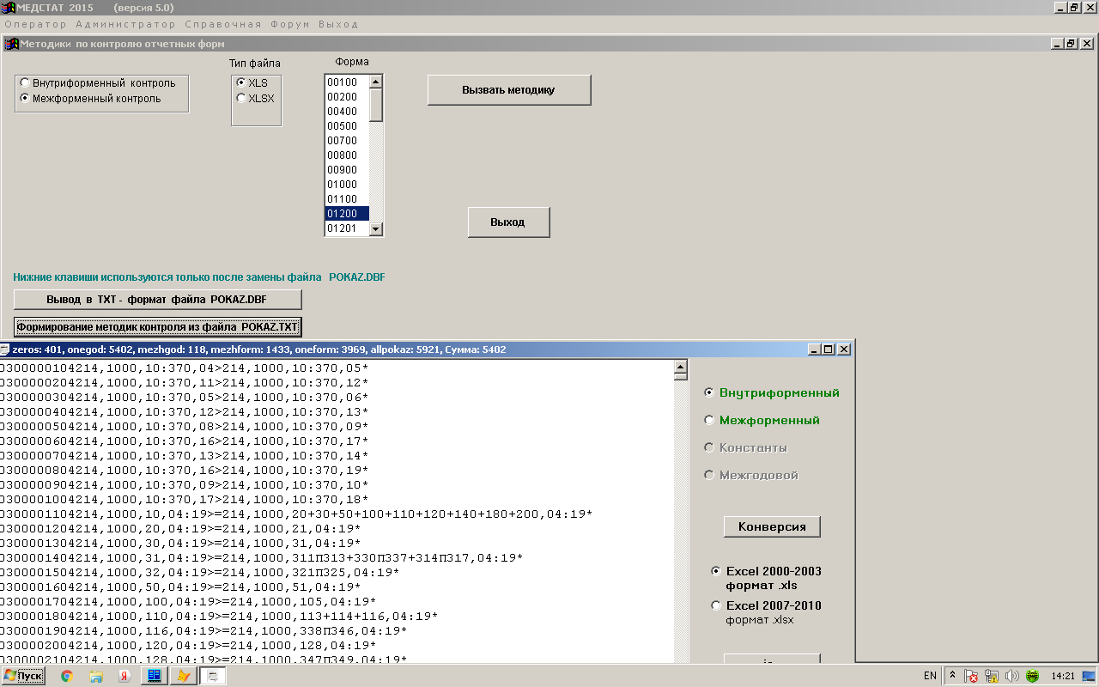
Расширение функционала МЕДСТАТ 2016
кн. 56 | 1 | форма 12, таблица 1000, строка 10, графа 04.06.07.08.09.12.13 | = | форме 12, таблице 1000, строке 20+30+40+50+60+70+80+90+100+110+120+130+140+150+160+170+180+190+200, графе 04.06.07.08.09.12.13
кн. 56 | 2 | форма 12, таблица 1000, строка 10-200.300-360.411-421.511-523.711-791.810-812.921-942, графа 04 | >= | форме 12, таблице 1000, строке 10-200.300-360.411-421.511-523.711-791.810-812.921-942, графе 07
кн. 56 | 4 | форма 12, таблица 1000, строка 111-114.316-319.314.313.326.327.328.345.170.921.101, графа 04 | = | форме 12, таблице 1000, строке 111-114.316-319.314.313.326.327.328.345.170.921.101, графе 07
кн. 56 | 5 | форма 12, таблица 1000, строка 40, графа 04.06.07.08.09.12.13 | >= | форме 12, таблице 1000, строке 41+..+43, графе 04.06.07.08.09.12.13
кн. 56 | 6 | форма 12, таблица 1000, строка 42, графа 04.06.07.08.09.12.13 | >= | форме 12, таблице 1000, строке 421, графе 04.06.07.08.09.12.13
кн. 56 | 7 | форма 12, таблица 1000, строка 50, графа 04.06.07.08.09.12.13 | >= | форме 12, таблице 1000, строке 51+..+59+341+342+343+360.510, графе 04.06.07.08.09.12.13
кн. 56 | 8 | форма 12, таблица 1000, строка 52, графа 04.06.07.08.09.12.13 | >= | форме 12, таблице 1000, строке 522+523, графе 04.06.07.08.09.12.13
кн. 56 | 9 | форма 12, таблица 1000, строка 70, графа 04.06.07.08.09.12.13 | >= | форме 12, таблице 1000, строке 71+..+79+710+300, графе 04.06.07.08.09.12.13
кн. 56 | 10 | форма 12, таблица 1000, строка 80, графа 04.06.07.08.09.12.13 | >= | форме 12, таблице 1000, строке 81+..+89+810+811+812, графе 04.06.07.08.09.12.13
кн. 56 | 11 | форма 12, таблица 1000, строка 90, графа 04.06.07.08.09.12.13 | >= | форме 12, таблице 1000, строке 91+..+94, графе 04.06.07.08.09.12.13
кн. 56 | 12 | форма 12, таблица 1000, строка 100, графа 04.06.07.08.09.12.13 | >= | форме 12, таблице 1000, строке 101+..+109, графе 04.06.07.08.09.12.13
кн. 56 | 13 | форма 12, таблица 1000, строка 106, графа 04.06.07.08.09.12.13 | = | форме 12, таблице 1000, строке 316+..+321+345, графе 04.06.07.08.09.12.13
кн. 56 | 14 | форма 12, таблица 1000, строка 110, графа 04.06.07.08.09.12.13 | >= | форме 12, таблице 1000, строке 111+..+119+329+355, графе 04.06.07.08.09.12.13
кн. 56 | 15 | форма 12, таблица 1000, строка 120, графа 04.06.07.08.09.12.13 | >= | форме 12, таблице 1000, строке 121+..+129, графе 04.06.07.08.09.12.13
кн. 56 | 16 | форма 12, таблица 1000, строка 130, графа 04.06.07.08.09.12.13 | >= | форме 12, таблице 1000, строке 131+..+136, графе 04.06.07.08.09.12.13
кн. 56 | 17 | форма 12, таблица 1000, строка 140, графа 04.06.07.08.09.12.13 | >= | форме 12, таблице 1000, строке 141+..+146, графе 04.06.07.08.09.12.13
кн. 56 | 18 | форма 12, таблица 1000, строка 150, графа 04.06.07.08.09.12.13 | >= | форме 12, таблице 1000, строке 151+..+159+344+348, графе 04.06.07.08.09.12.13

Slide 20
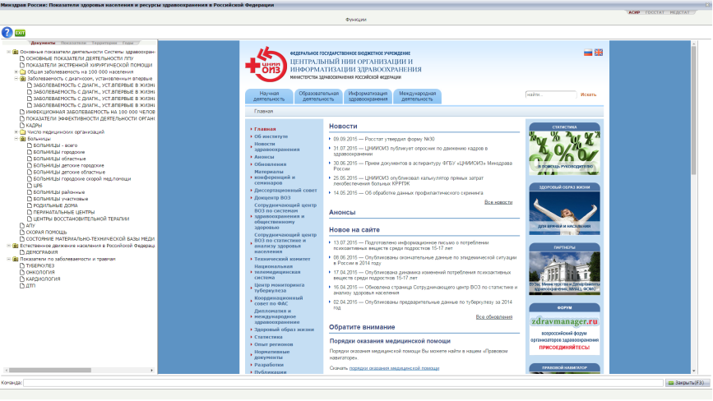
Поставщики и пользователи информации
Минздрав России
ФОИВ и ТОИВ
Медицинское экспертное сообщество, ученые, аналитики …
ФОИВ
Медицински
Разнородные источники информации, необходимые для анализа деятельности системы здравоохранения
Доступ к аналитической информации:
Федеральные и региональные органы управления здравоохранением
Медицинские работники – эксперты
Правозащитники, эксперты гражданского общества, общественные организации
…
Территориальные органы управления здравоохранением
Территориальные органы управления здравоохранением
Internet Browser
Эксперт гражданского общества, правозащитники …
Internet Browser
Internet Browser
ИАС WEB
Формы статистических наблюдений
Результаты мониторинга деятельности системы здравоохранения в Субъектах РФ
Хранилища электронных медицинских документов, библиотеки …
ФГБУ «ЦНИИОИЗ»
Минздрава России
ФГБУ «ЦНИИОИЗ»
Минздрава России
Федеральные и территориальные медицинские организации.
Государственные статистические наблюдения
Росстат
Федеральные и территориальные отраслевые справочники, регистры
Федеральные и Территориальные органы управления здравоохранением, ФГБУ, МО и т.п.

Slide 21
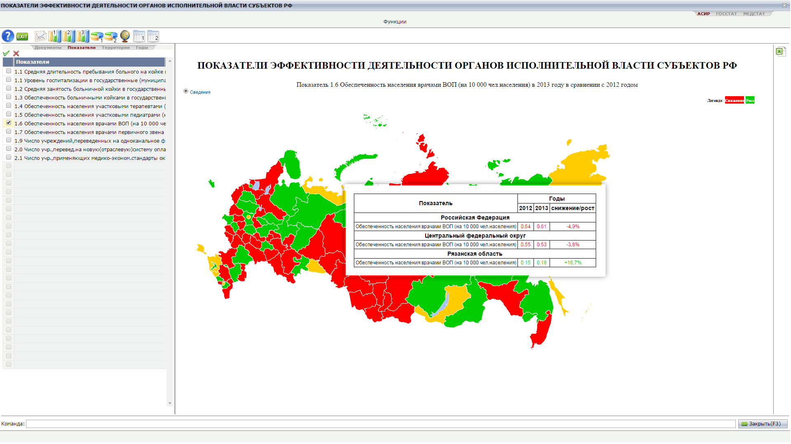
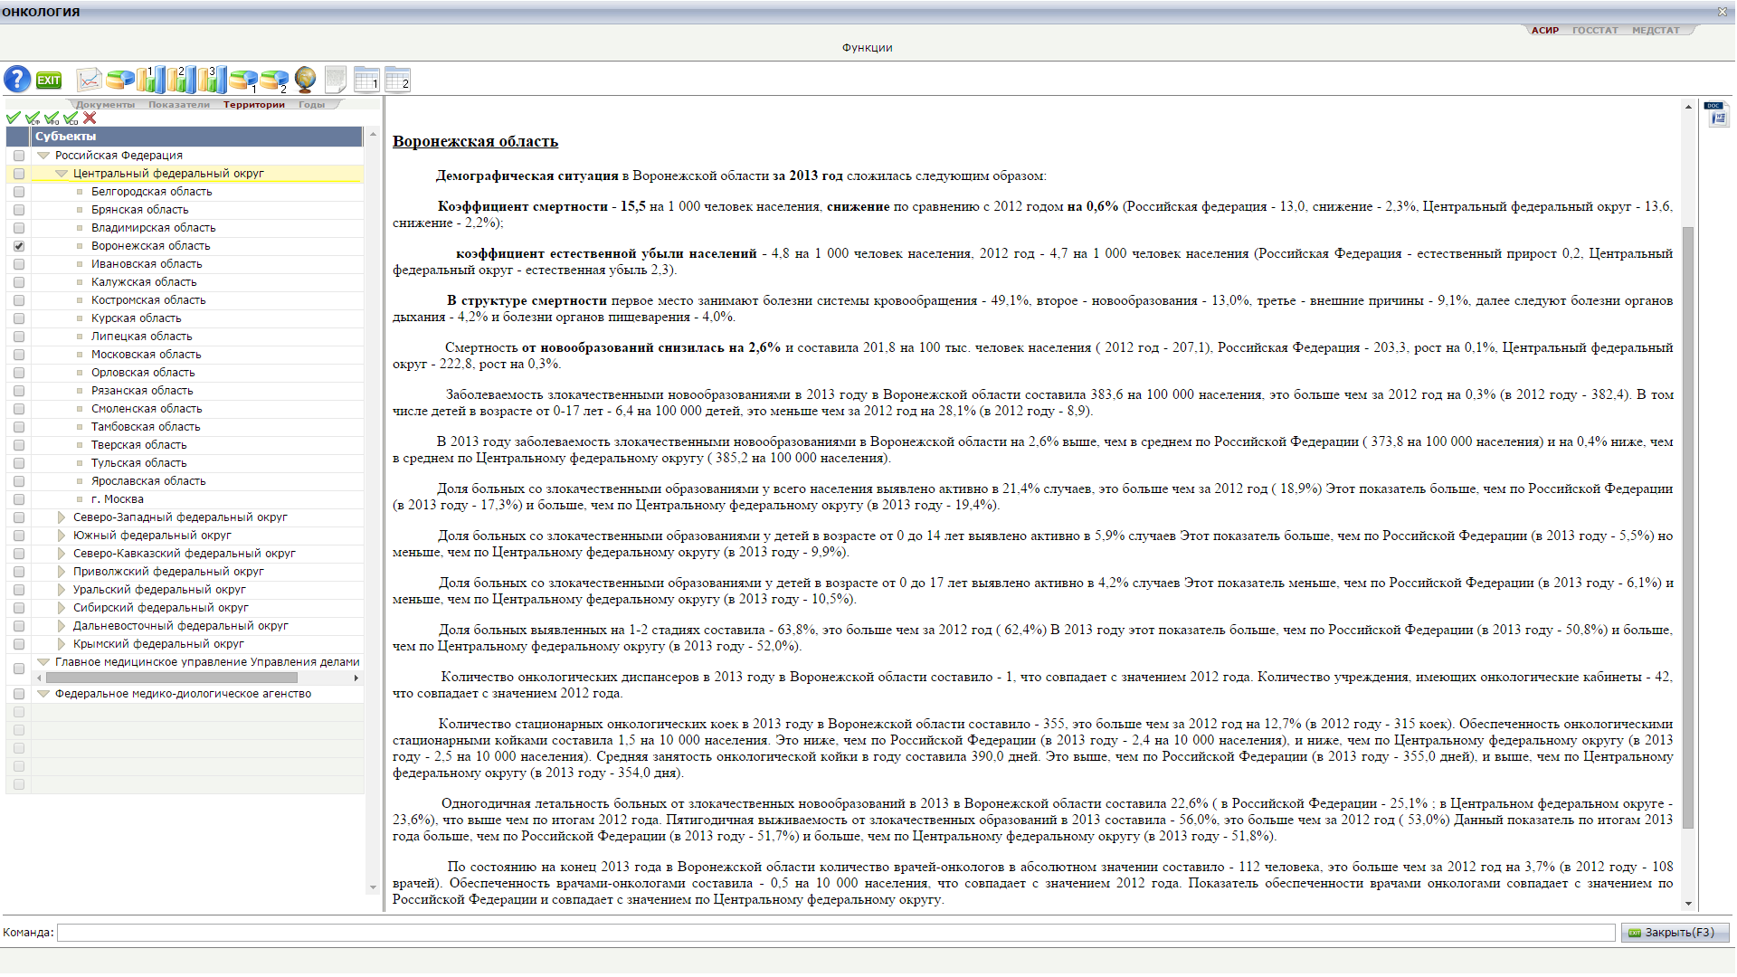
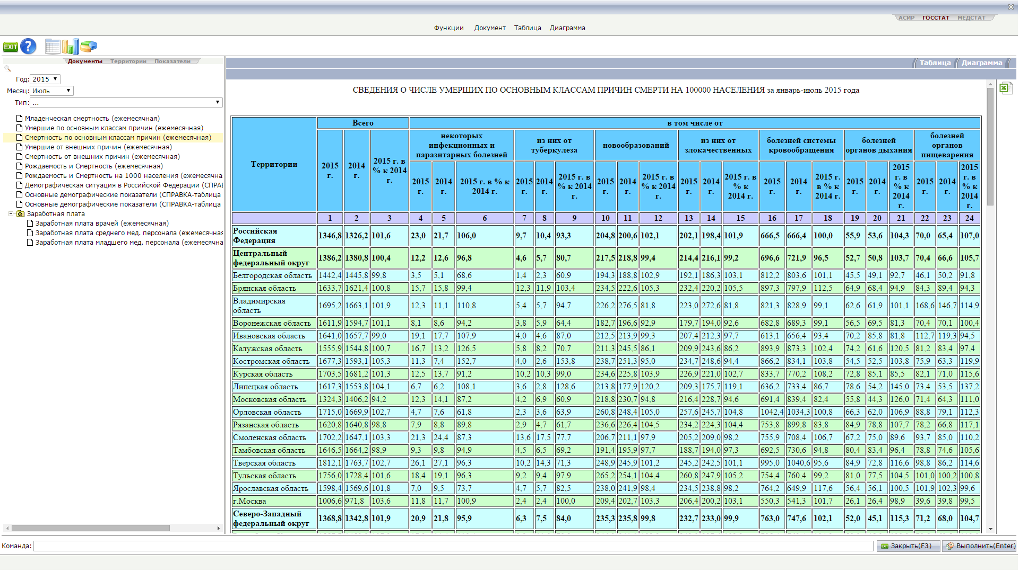
Представление сведений в виде диаграмм, графиков и т.п.
Графическая визуализация пространственных данных
Возможности ИАС WEB дополнены функциями ГИС. Система позволяет наглядно представить и оперативно оценить ситуацию в субъектах РФ.
ИАС WEB позволяет построить различные виды диаграмм, графиков и т.п. Для этого достаточно выбрать медицинский показатель, указать территорию, указать дополнительные условия (Например, временной период) и выбрать тип представления.
Автоматическое формирование отчетных документов
Формы федерального статистического наблюдения
В системе предусмотрена возможность автоматической генерации отчетных документов. Функция позволяет значительно сэкономить время для подготовки докладов и в оперативном режиме ознакомиться с ситуацией в Российской Федерации и ей Субъектах.

